Slide 2
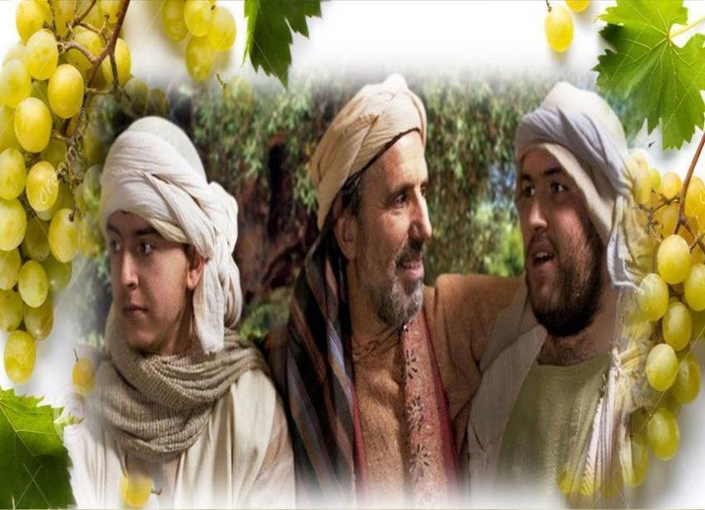
LECTIO DIVINA –DOMINGO 26 TO “A” DETRÁS DEL SI Y DETRÁS DEL NO
S. Mateo 21, 28-32
DETRÁS del SÍ y
DETRÁS del NO
27 setiembre 2020

Slide 3
Ambientación: : Biblia con un cirio, frase: tú eres el Dios que nos salva
Tú eres el Dios
que nos salva
Cantos sugeridos: Tu Palabra me da vida; Padre me pongo en tus manos

Slide 4
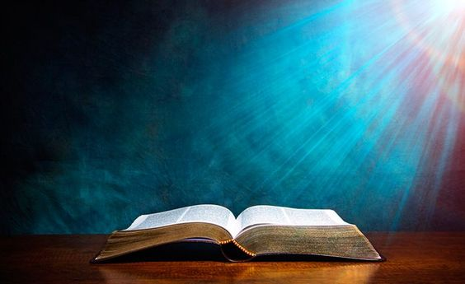
AMBIENTACIÓN: Las lecturas de este domingo nos invitan a meditar sobre la responsabilidad personal ante la llamada de Dios. No basta obedecer sólo de palabra, hay que cumplir la voluntad de Dios. Nuestro modelo es Cristo: obediente al Padre hasta las últimas consecuencias.

Slide 5
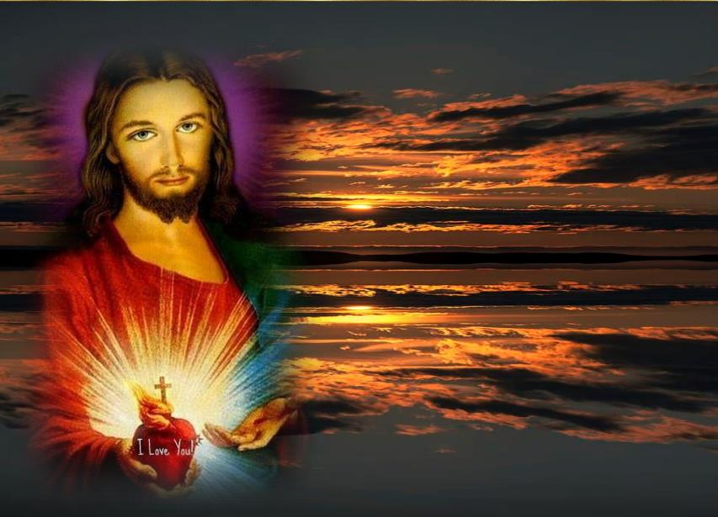
Oración inicial
Señor, me presento ante Ti, en primer lugar para darte gracias.
Tu Palabra Eterna, me refleja mi vida como un espejo.
Y es aquí donde me veo: reflejado en tu Palabra.
Muchas veces soy como aquel hijo que dijo sí, pero no fue. Y esto me duele internamente.
Ayúdame Señor a salir de los formalismos
cuando sean fingimiento de la verdad.

Slide 6
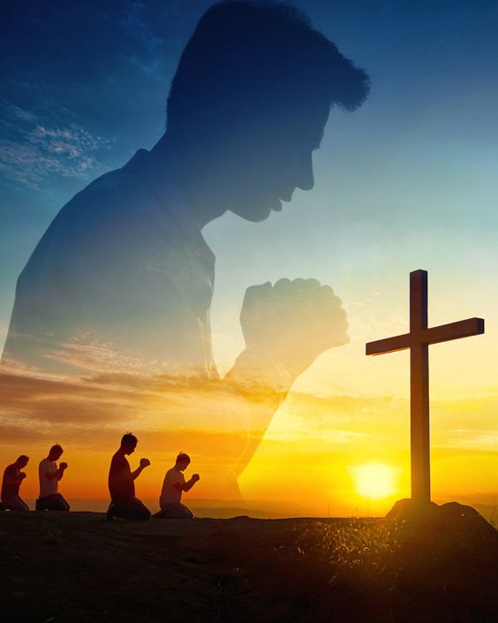
Ayúdame a ser sincero conmigo mismo y con los demás.
También, en momentos soy como el otro hijo, que dijo que no pero luego fue a la viña.
Quiero que me des la actitud sana y correcta de responderte con toda libertad que sí quiero hacer tu voluntad, tanto expresándotela como haciéndola verdaderamente. Amén

Slide 7
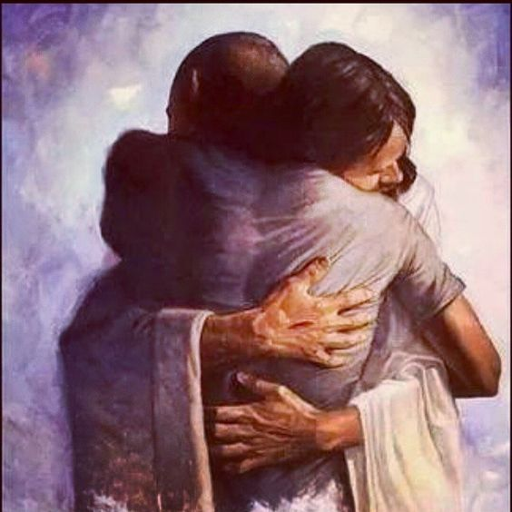
LECTIO
¿Qué dice el texto?
Mateo 21, 28-32
Motivación:
El Reino pide conversión de la persona. Sólo mediante la conversión se puede acceder al Reino que Jesús trae y predica. Quienes no están dispuestos a convertirse están bebiendo su propia perdición. Pero quizás aquéllos de quienes menos se podría esperar, pueden llevarnos la delantera por haberse convertido antes. Escuchemos.

Slide 8
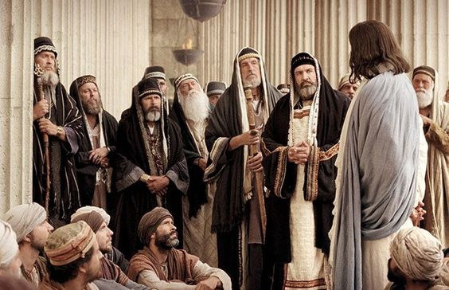
San Mateo 21, 28-32
En aquel tiempo, dijo Jesús a los sumos sacerdotes y a los ancianos del pueblo:

Slide 9
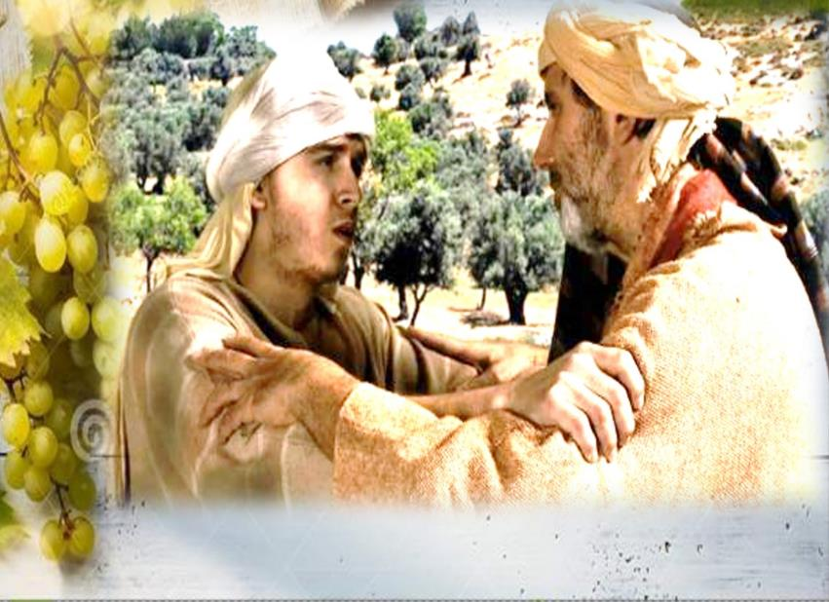
-¿Qué les parece? Un hombre tenía dos hijos. Se acercó al primero y le dijo: «Hijo, ve hoy a trabajar en mi viña». Él le contestó:
«No quiero». Pero después recapacitó y fue.

Slide 10
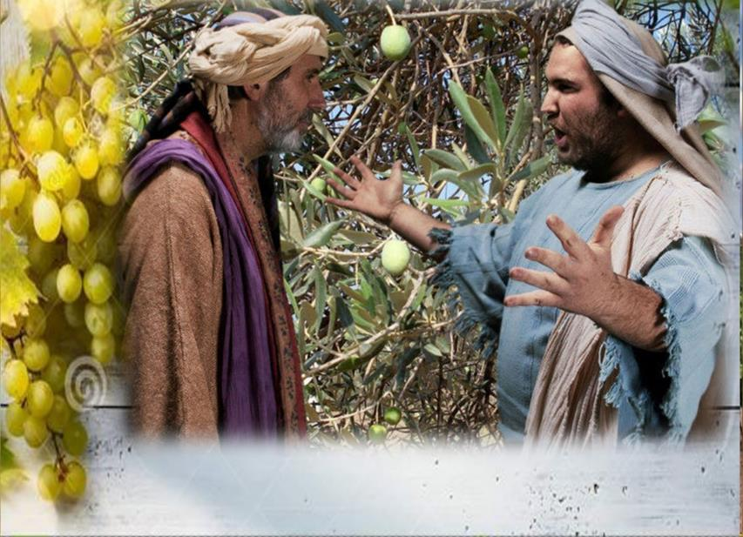
Se acercó al segundo y le dijo lo mismo. Él le contestó: «Voy, Señor». Pero no fue.

Slide 11
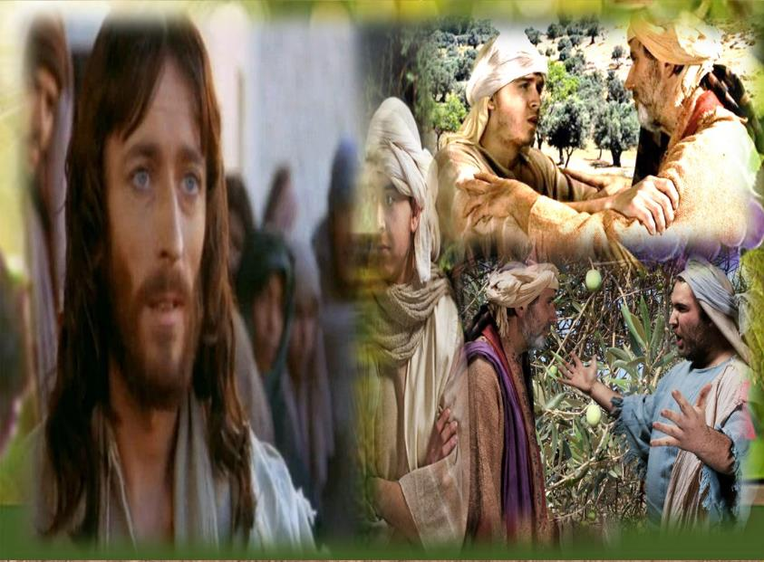
¿Quién de los dos hizo lo
que quería el padre?”

Slide 12
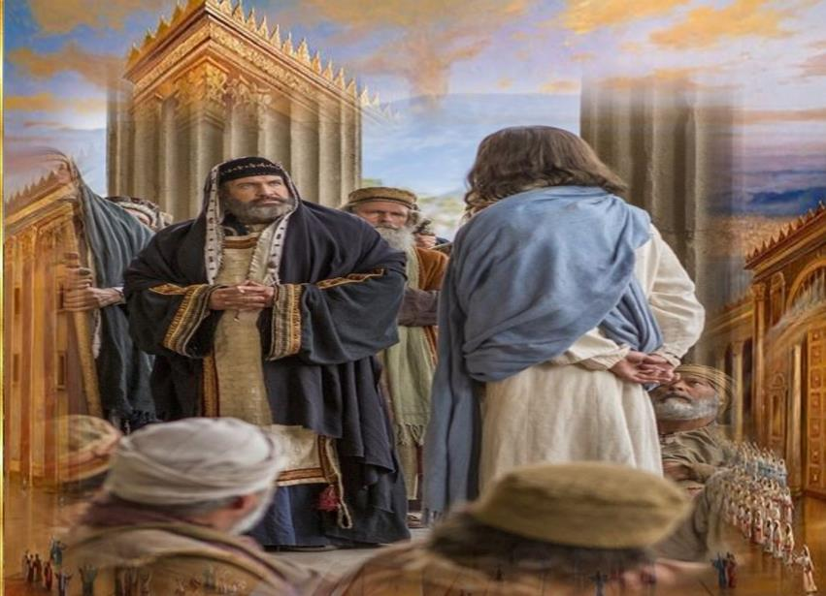
Contestaron:
- “El primero”.

Slide 13
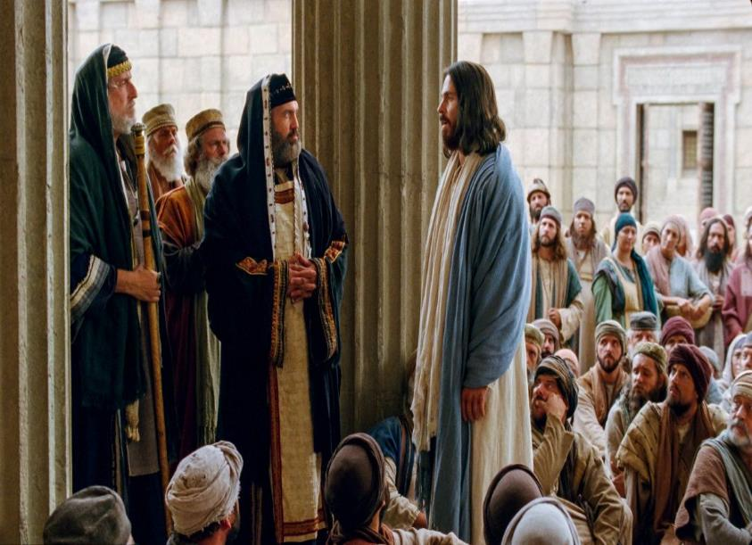
Entonces Jesús les dijo: - Les aseguro que los publicanos y las prostitutas entrarán antes que ustedes en el reino de Dios.

Slide 14
Porque vino Juan a ustedes enseñándoles el camino de la salvación, y no le creyeron;

Slide 15
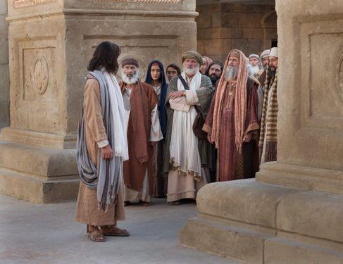
en cambio los publicanos y las prostitutas le creyeron.
Y ustedes, a pesar de esto, no se arrepintieron ni creyeron en él.
Palabra del Señor

Slide 16
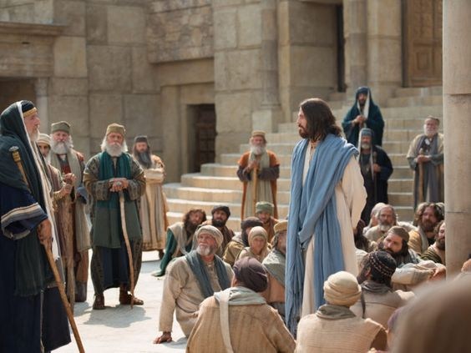
Preguntas para la lectura:
¿A quiénes dirige Jesús esta parábola?, ¿Por qué razón?
(Leer los versículos anteriores)

Slide 17
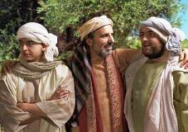
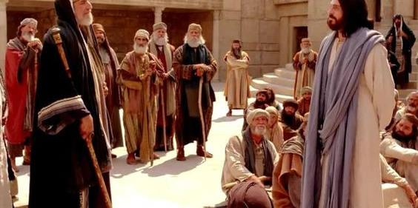
En la parábola aparecen dos preguntas.
¿Qué quiere saber Jesús en cada caso?
¿Cómo actúan los hijos de los que habla la parábola?

Slide 18
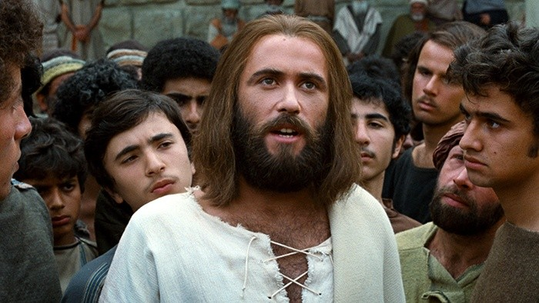
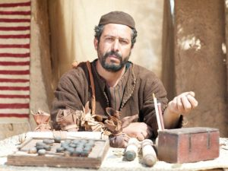
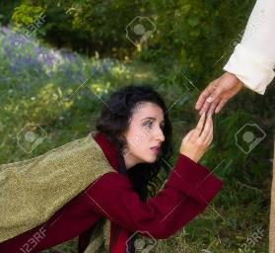
¿Quiénes tienen prioridad para entrar en el Reino de Dios?,¿Por qué razón?

Slide 19
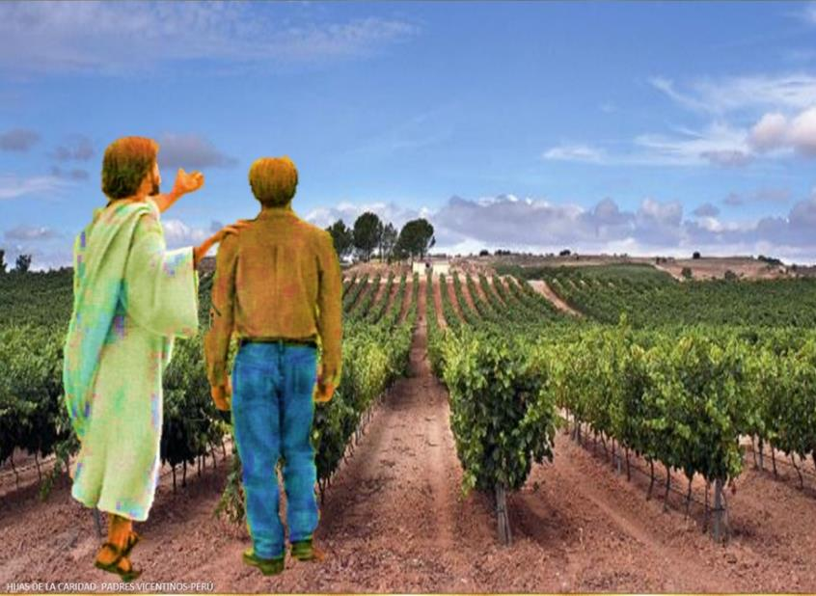
MEDITATIO
¿Qué ME dice el texto?
Motivación: Siempre estamos a tiempo de reconocer nuestros errores y de emprender el camino de la vida, el camino que nos conduce a Dios. Y Dios no se cansa de esperar. La invitación del padre para ir a trabajar a su viña nos mueve a meditar sobre nuestra respuesta personal y comunitaria.

Slide 20
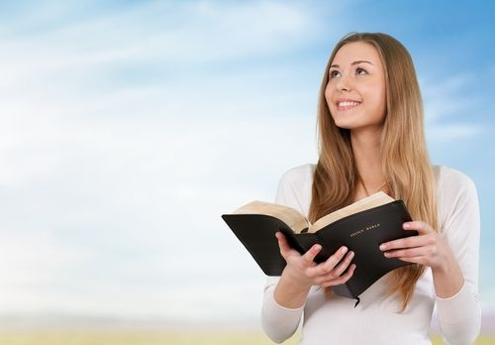
* ¿Qué significa en mi vida cumplir la voluntad del Padre?

Slide 21
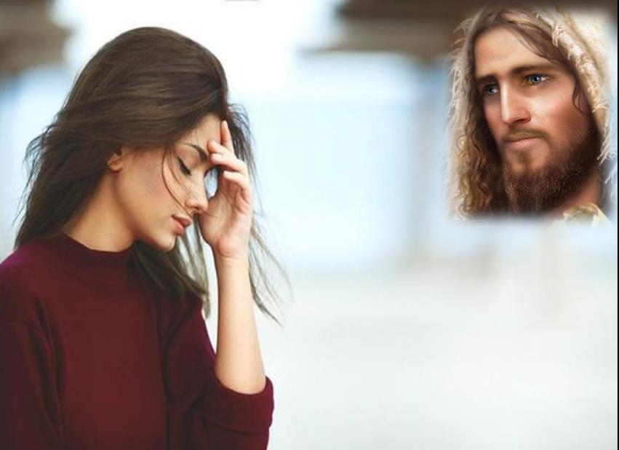
* ¿Cuáles son las cosas en las que me cuesta más cumplir la voluntad de Dios?

Slide 22
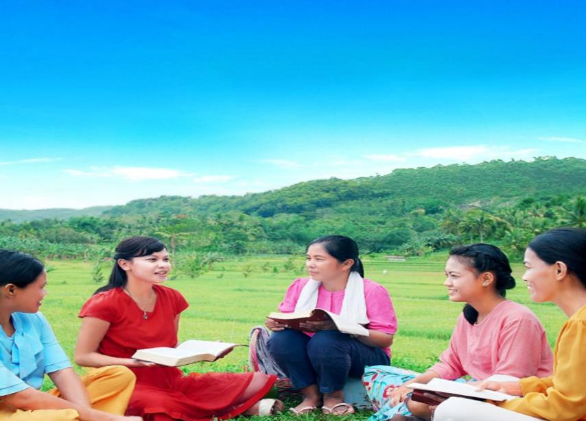
* ¿Mi vida es coherente con la fe que proclamo de palabra?

Slide 23
* Cuando entiendo que hay un llamado del Señor y de la Iglesia, ¿cómo respondo? ¿Digo sí inmediatamente? Y luego… ¿las circunstancias me hacen no responder verdaderamente?

Slide 24
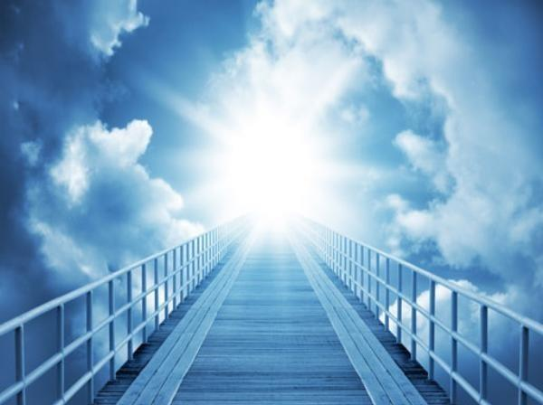
* ¿Quiénes tendrían hoy preferencia para entrar en el Reino de Dios?

Slide 25
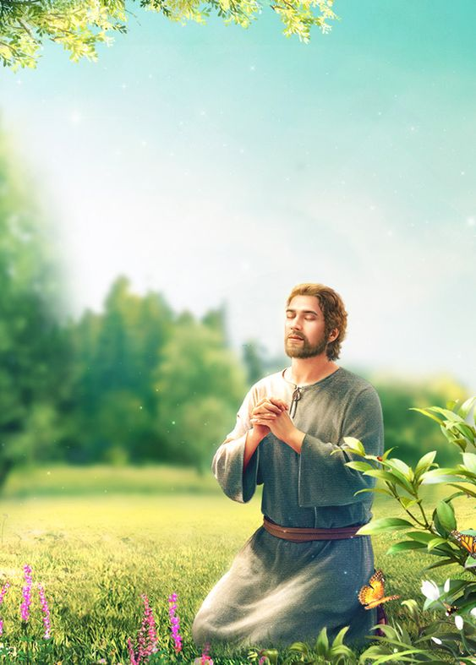
ORATIO
¿Qué le digo al Señor motivado por su Palabra?
Motivación: Una vez más, el Señor nos invita a seguir el camino de la salvación, a convertirnos, a ser coherentes y testimoniar ante el mundo con nuestra vida que merece la pena creer en su promesa.
Por ello le damos gracias y juntos le pedimos que nos dé fuerza para trabajar en su viña siguiendo el ejemplo de su Hijo Jesús.

Slide 26
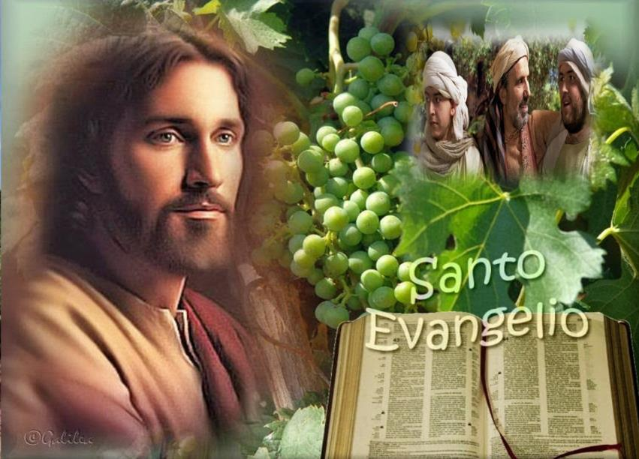
• Luego de un tiempo de oración personal, podemos compartir en voz alta nuestra oración, siempre dirigiéndonos a Dios mediante la alabanza, la acción de gracias o la súplica confiada.

Slide 27
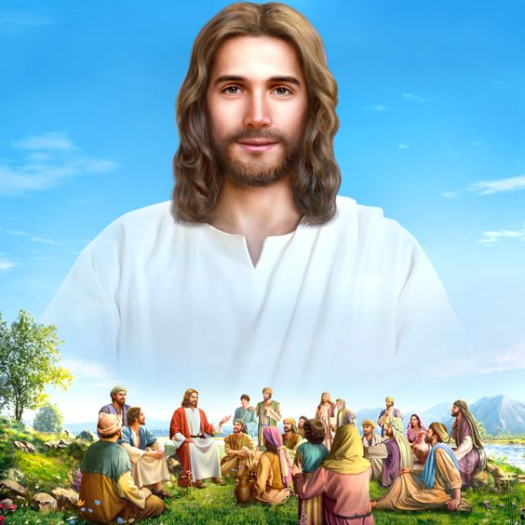
Salmo 24
Señor, enséñame tus caminos, instrúyeme en tus sendas: haz que camine con lealtad; enséñame, porque tú eres mi Dios y Salvador, y todo el día te estoy esperando.
¡Recuerda, Señor, que tu misericordia es eterna!.

Slide 28
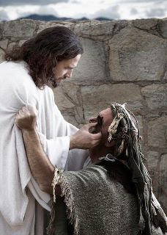
Recuerda, Señor, que tu ternura y tu misericordia son eternas; no te acuerdes de los pecados ni de las maldades
de mi juventud; acuérdate de mí con misericordia,
por tu bondad, Señor.
¡Recuerda, Señor, que tu misericordia es eterna!.

Slide 29
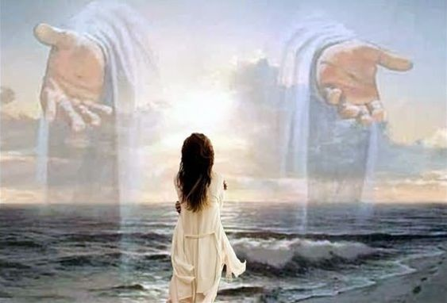
El Señor es bueno y es recto; y enseña el camino a los pecadores; hace caminar a los humildes con rectitud, enseña su camino a los humildes.
Recuerda, Señor, que tu misericordia es eterna.

Slide 30
CONTEMPLATIO
¿Qué me lleva a hacer el texto?
Motivación:
Inspirándose en la "Regla de perfección” del capuchino Benito de Canfield (París, Chastellain 1609), el padre Vicente demuestra cómo la conformidad con la voluntad de Dios contiene todas las demás virtudes. Refiriéndose al Padre nuestro dice a los misioneros:
“Nuestro Señor ha puesto estas palabras en la oración de cada día, es porque quiere que todos los días le pidamos
la gracia de cumplir su voluntad en la tierra lo mismo que se cumple en el cielo, incesante y perfectamente, con una
conformidad sencilla e invariable con la voluntad de nuestro Señor. Así pues, pidámosle con frecuencia que nos haga conformes con todo lo que él quiera y ordene de nosotros; y éste será un buen medio para obtener la gracia de practicar este santo ejercicio”. (XI, 454)

Slide 31
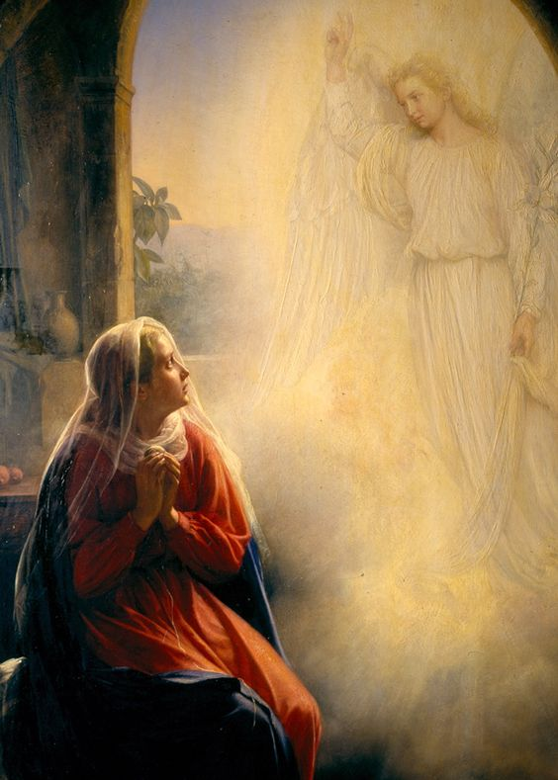
Compromiso:
María, primera discípula, nos enseña lo mismo que su Hijo: pronunciar un “sí” firme, fuerte, y luego mantenerlo con coherencia por toda la vida.
Recemos un rosario pidiendo a nuestra Madre el don de la fidelidad.

Slide 32
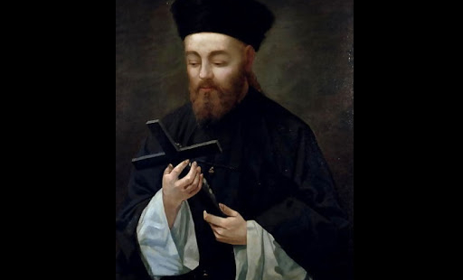
Oración final
San Juan Gabriel Perboyre, sacerdote y mártir,
dígnate responder a la oración de la Iglesia, a la que serviste toda tu vida.
Te pedimos la gracia de preservarnos de la pandemia de coronavirus que está asolando a la humanidad
y que tiene su origen en los lugares santificados por tu misión y tu muerte como mártir.
Por amor a la Iglesia, tu familia, te pedimos la curación para todos los enfermos, fuerza y paciencia para el personal sanitario y todos los que les ayudan,
la luz del Espíritu Santo para los que gobiernan y tratan de detener la pandemia, la paz del corazón para los que se desesperan.

Slide 33
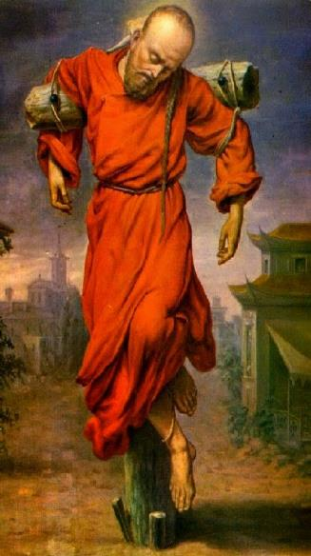
Obtén, para aquellos que han dejado este mundo como resultado de la pandemia, la gracia de la felicidad sin fin y el consuelo a sus familias.
Que la ofrenda de tu martirio por estrangulamiento nos obtenga de Dios la gracia de liberarnos de la pandemia que siembra la muerte, el miedo y la incertidumbre en el mundo de hoy.
En comunión contigo y con la Iglesia, que amaste hasta el final, siguiendo el ejemplo del Salvador, invocamos la intercesión de la Madre de la Iglesia ascendida al cielo, diciendo:
Bajo tu amparo nos acogemos,
Santa Madre de Dios.
No deseches las oraciones que te dirigimos
en nuestras necesidades,
antes bien líbranos de todo peligro,
¡oh Virgen gloriosa y bendita!

Slide 34
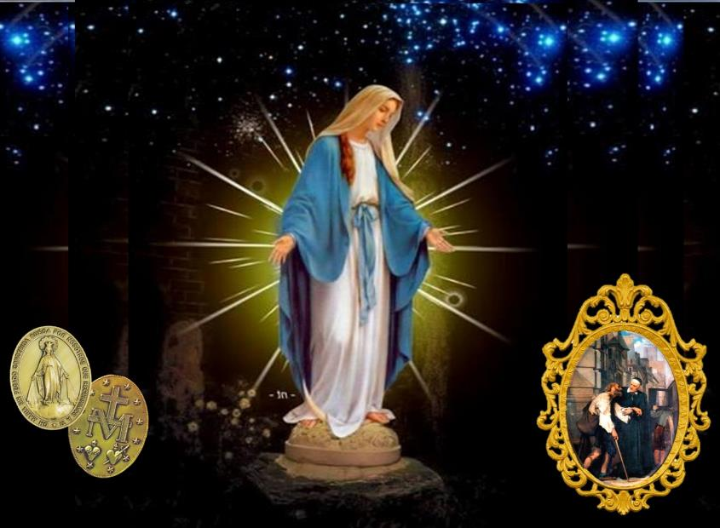
27 de setiembre Feliz Fiesta de San Vicente de Paúl
Oh María sin pecado concebida ruega por nosotros que recurrimos a ti
Texto de Lectio Divina: Padre César Chávez Alva (Chuno) C.ongregación de la Misión www.cm.peru.com.pe
Power Point : Sor Pilar Caycho Vela - Hija de la Caridad de San Vicente de Paúl

